Slide 1
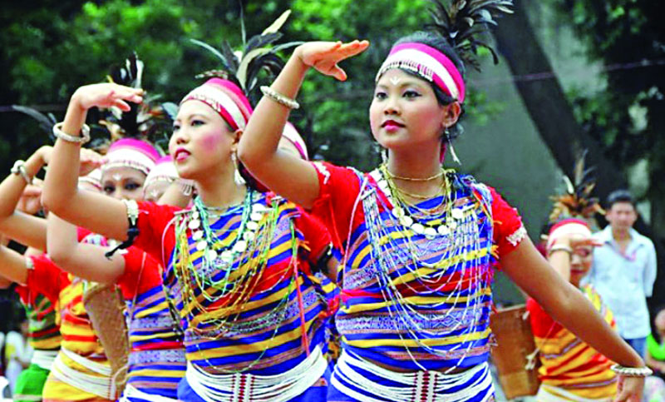
আজকের পাঠে সবাইকে স্বাগতম

Slide 2
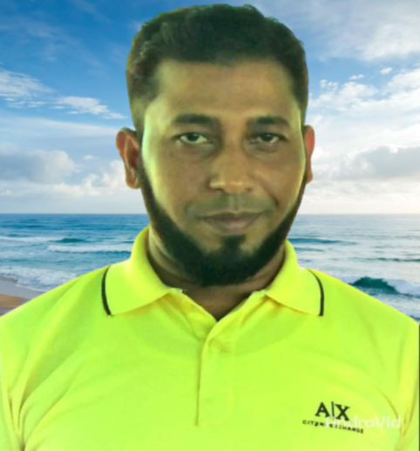
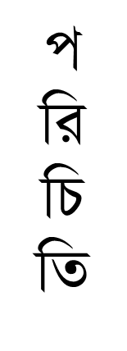
মোহাম্মদ আবদুল গফুর মজুমদার
সহকারি শিক্ষক
গৈয়ারভাঙ্গা সরকারি প্রাথমিক বিদ্যালয়
লালমাই, কুমিল্লা।
অধ্যায় : ৩
পাঠ : বাংলাদেশের ক্ষুদ্র নৃ-গোষ্ঠী
সময় : ৩০ মিনিট
তারিখ : ১৬/০৬/২০২১ খ্রিস্টাব্দ

Slide 3
চলো আমরা একটি ভিডিও দেখি
https://www.youtube.com/watch?v=J-m9lXccA6c
ভিডিওতে তোমরা কী দেখতে পেলে

Slide 4
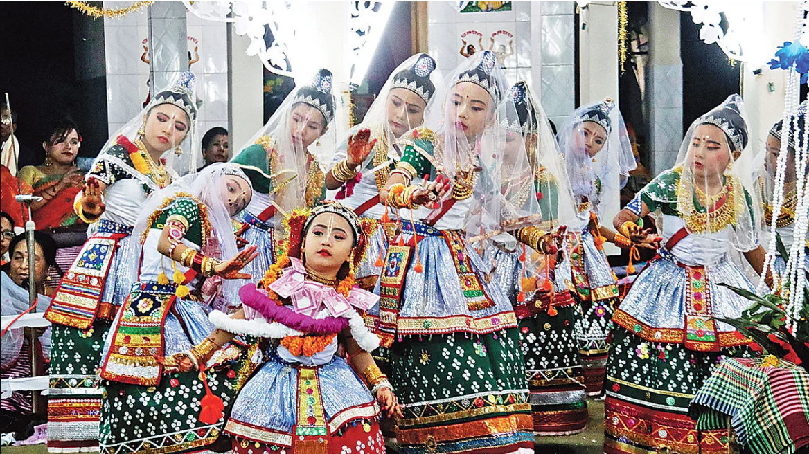
মনিপুরি

Slide 5
শিখনফল
এ পাঠ শেষে শিক্ষার্থীরা...
২.৩.২ চাকমা, মারমা, সাঁওতাল ও মণিপুরিদের সংস্কৃতি (পোষাক,খাদ্য ও উৎসব ইত্যাদি) বর্ণনা করতে পারবে।

Slide 6
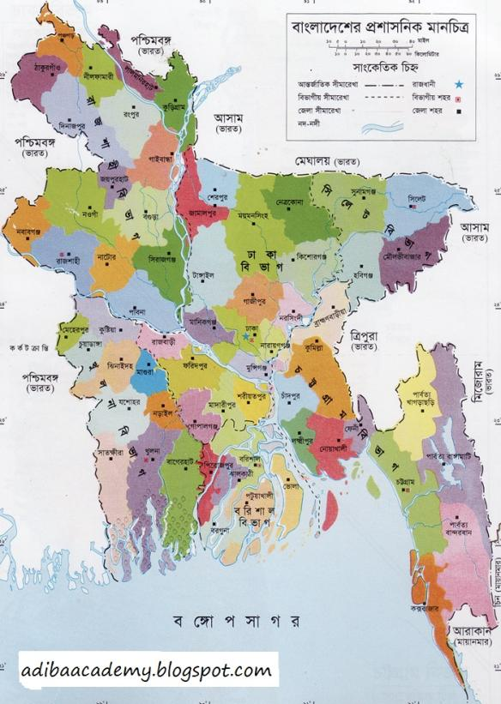
মণিপুরি জনগণ যে যে জেলায় বাস করেন, তা জেনে নিই ।
সিলেট
মৌলভীবাজার
হবিগঞ্জ

Slide 7
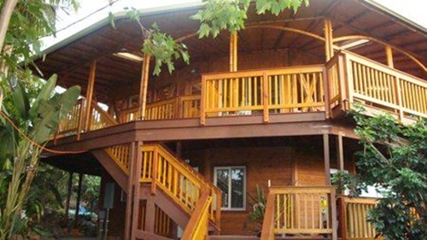
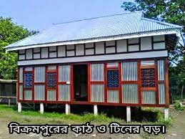
মনিপুরিদের বাড়িঘর বাঁশ, টিন বা ইটের তৈরি।

Slide 8
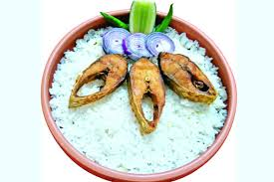
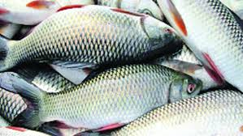
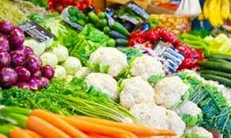
মণিপুরিরা ভাত, মাছ ও নানা ধরনের সবজি খান।

Slide 9
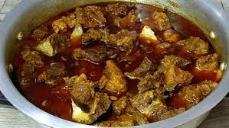
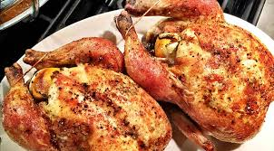
মণিপুরিদের মাংস খাওয়া সামাজিকভাবে নিষিদ্ধ।

Slide 10
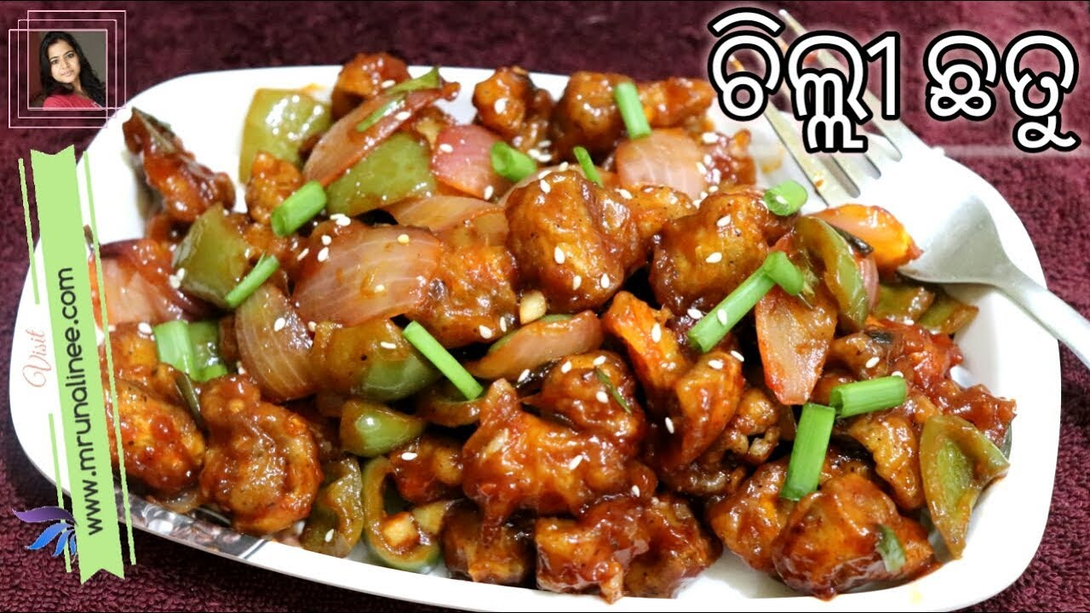
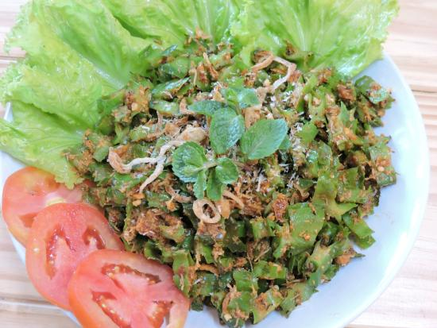
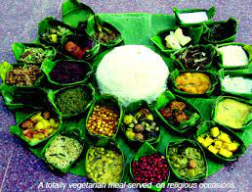
মণিপুরিদের একটি প্রিয় খাবার ‘সিঞ্জেদা’ যা নানা ধরনের শাক-সবজি দিয়ে তৈরি।

Slide 11
একক কাজ
১। মণিপুরিদের প্রধান খাবার কি কি?

Slide 12
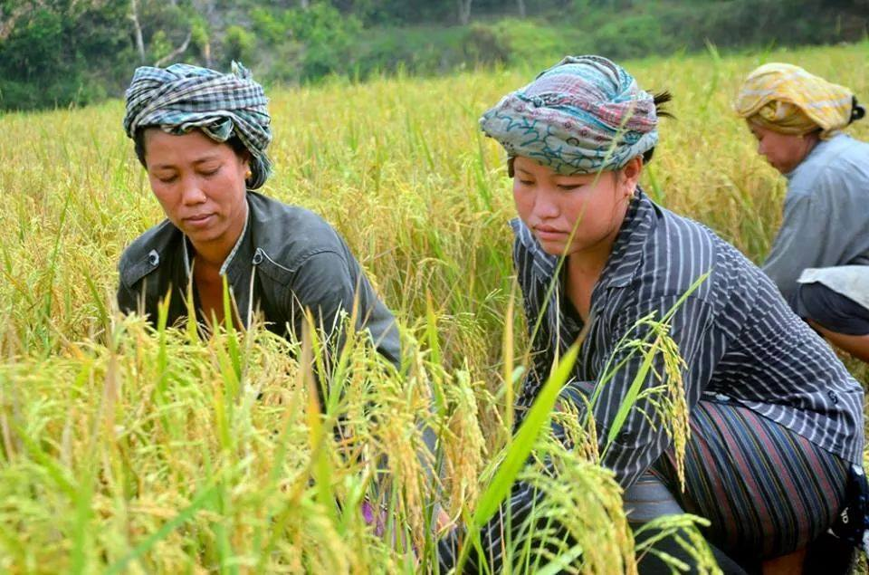
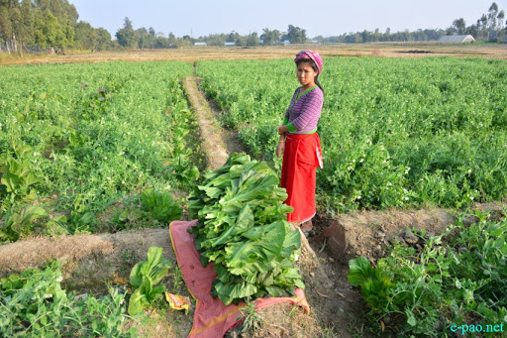
মণিপুরিরা মূলত কৃষিজীবী।

Slide 13
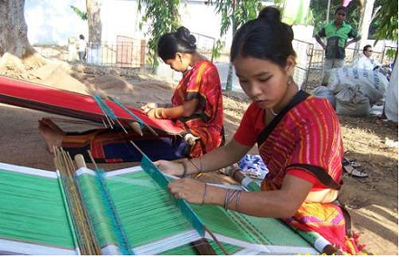
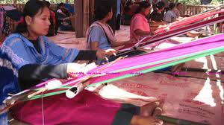
মুণিপুরিরা কৃষিকাজ ছাড়াও তাঁতের কাজ করে থাকেন।

Slide 14
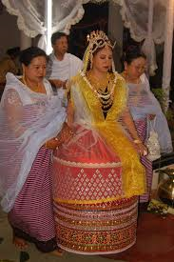
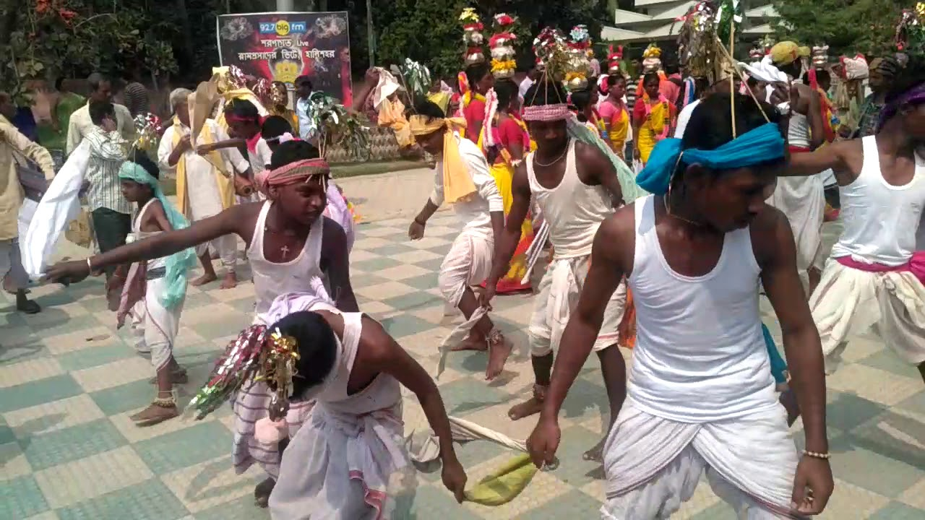
মণিপুরি মেয়েরা ‘লাহিং’(এক ধরনের ঘাগড়া জাতীয় পোশাক), ‘আহিং’ (ব্লাউজ) ও ওড়না পরেন। মণিপুরি ছেলেরা ধুতি ও পাঞ্জাবি পরেন।

Slide 15
জোড়ায় কাজ
মণিপুরি জনগণ যে সব জেলায় বাস করে মানচিত্র দেখে জেলাগুলোর নাম লেখ।

Slide 16
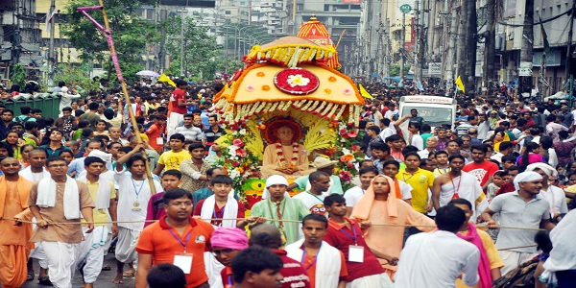
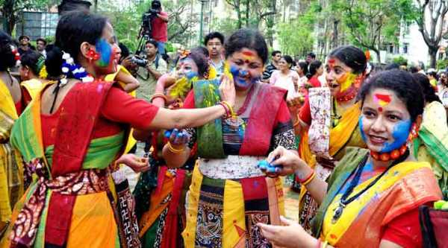
মণিপুরিদের নানা ধরনের উৎসব আছে
রথযাত্রা
দোলযাত্রা

Slide 17
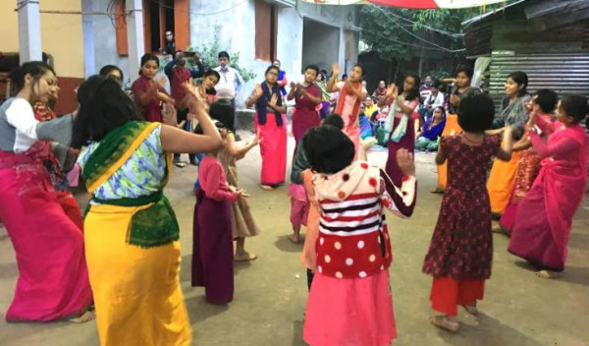
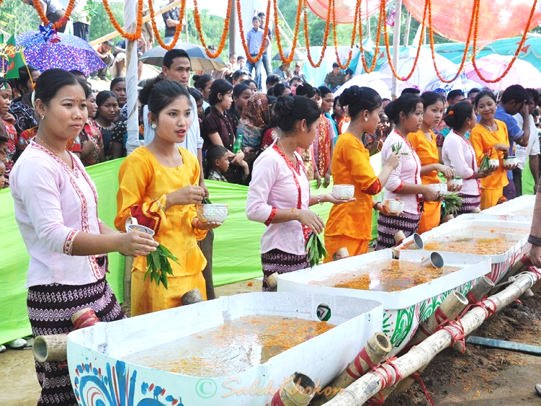
মণিপুরিরা প্রায় সারাবছরই উৎসবে মেতে থাকেন।
রাসপূর্ণিমা
চৈত্রসংক্রান্তি

Slide 18
মনিপুরিদের উৎসব
দোলযাত্রা
রাসপূর্ণিমা
চৈত্রসংক্রান্তি
রথযাত্রা

Slide 19
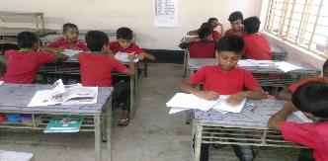
দলগত কাজ
মণিপুরিদের জীবনধারা সম্পর্কে চারটি বাক্য লিখ।

Slide 20
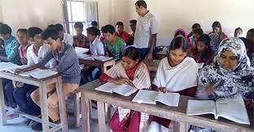
বাংলাদেশ ও বিশ্বপরিচয় বইয়ের ১৬ পৃষ্ঠা খুলে দেখে দেখে নিরবে পড়ি

Slide 21
মূল্যায়ন
বামপাশের সাথে ডানপাশের বাক্যাংশের মিল কর
বামপাশ | ডানপাশ
ক) মণিপুরিরা | ১) কৃষিজীবী ও তাঁতি।
খ) মণিপুরিরা মূলত | ২) বাঁশ, ইট বা টিনের তৈরি।
গ) মণিপুরিরা দুইটি | ৩) সিঞ্জেদা নামক খাবার খান।
ঘ) মণিপুরি ছেলেরা | ৪) ভাষাগোষ্ঠীতে বিভক্ত।
ঙ) মণিপুরিদের বাড়িঘর | ৫) লাহিং ও ওড়না পরেন।
 | ৬) ধুতি ও পাঞ্জাবি পরেন।
 | ৭) সামাজিকভাবে নিষিদ্ধ।

Slide 22
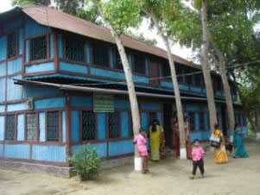
বাড়ির কাজ
মণিপুরিদের উৎসব সম্পর্কে ৩টি বাক্য খাতায় লিখে আনবে।

Slide 23
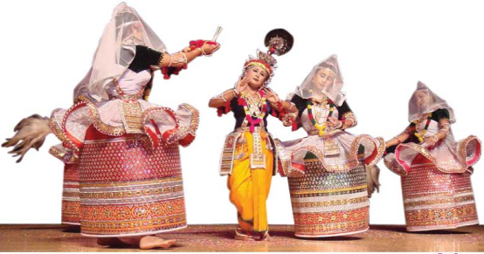
সবাইকে অসংখ্য ধন্যবাদ

